Slide 1
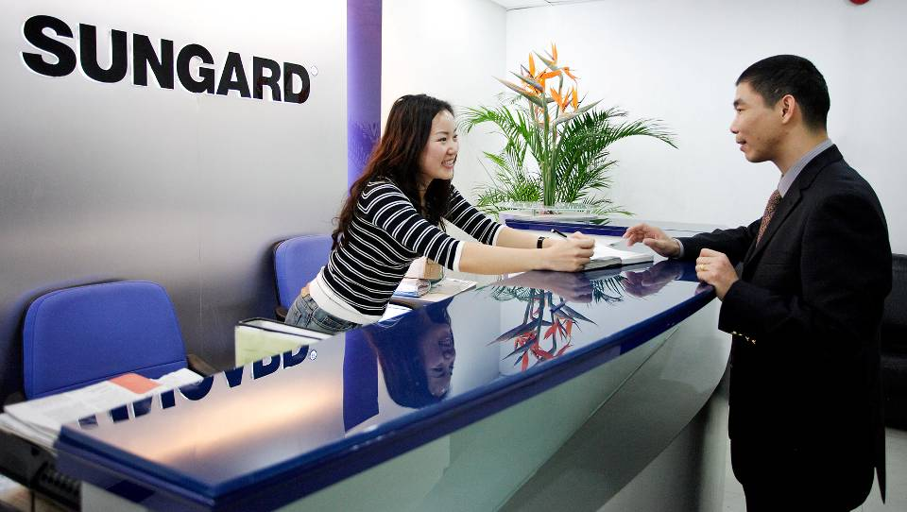



致力于为金融行业和高等教育机构提供解决方案
一卡通终端原理
部门 高教一卡通
姓名 汤成
日期 2010-6-8

Slide 2

Who we are
一卡通终端原理

Slide 3
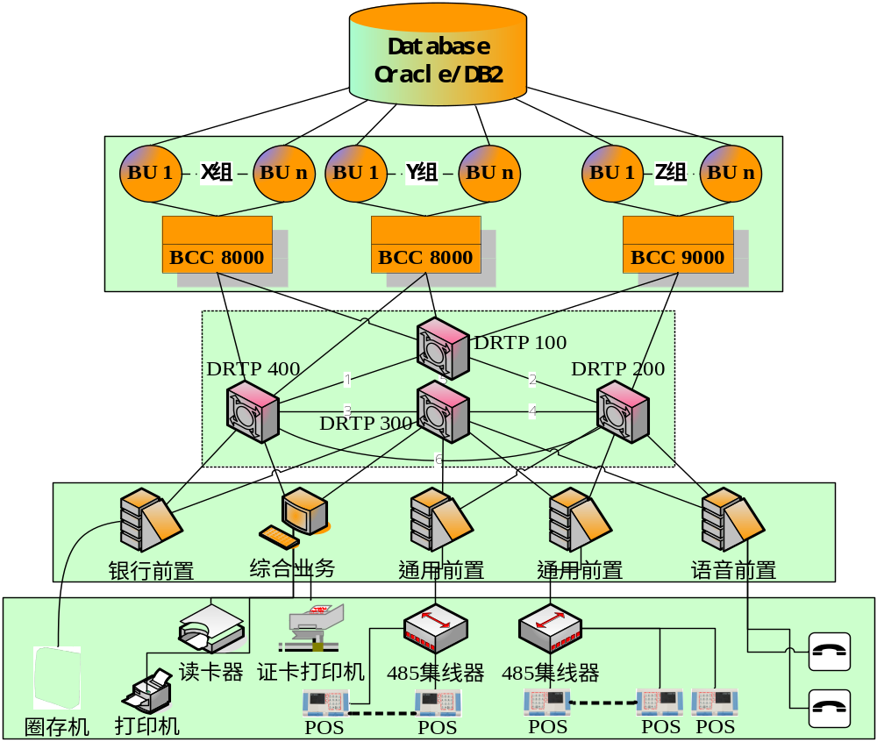

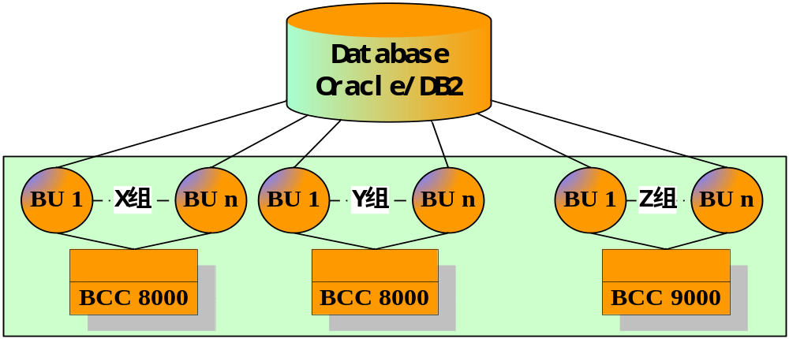
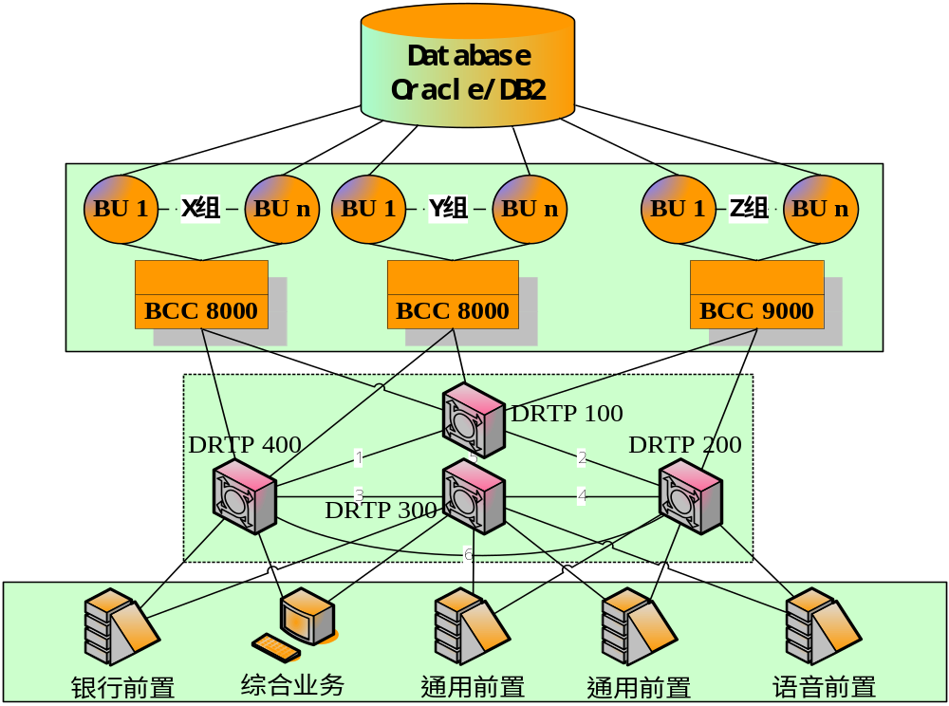
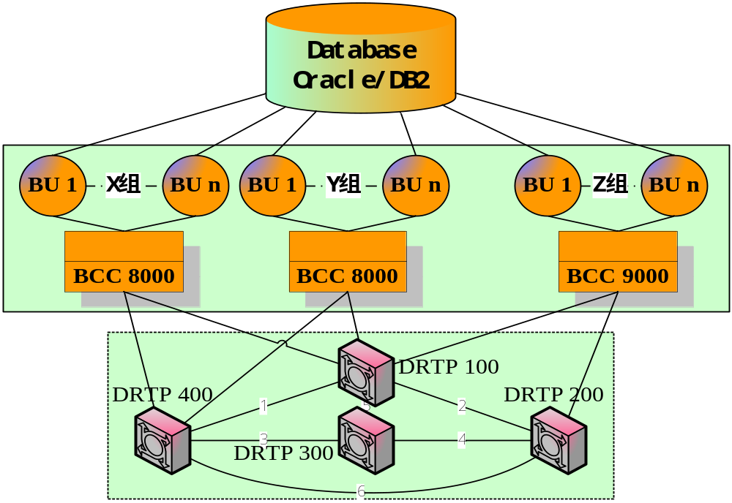
一卡通终端原理
数据资源层
引入金融级的四层软件架构解决了：
前置业务的抽象—设备无关性
组件化设计—系统未来扩展性
通讯的加密传输—系统安全性
基于架构的接口设计—系统开放性
组件的单点容错设计—系统可靠性
应用服务层
通讯服务层
前置业务层
终端设备层
第三方对接层

Slide 4
一卡通终端原理
一卡通系统设备厂商
  智慧电子（POS机，计时宝，水控器）
  汇多（POS机，水控器，考勤机，门禁）
  宇川（水控器）
  汉军（门禁）
  索亚（门禁）
  鑫三强（POS机）

Slide 5
一卡通终端原理
一卡通系统设备厂商
  凯路（水控）
  新天（水控）
  昊星、中卡（考勤机）

Slide 6
一卡通设备原理
设备通讯原理
  485总线，主动轮询，有效距离1200米
  CAN总线，实时性强，有效距离1200米
  TCP/IP 协议，10M带宽
  串口通讯

Slide 7
一卡通设备原理
终端工作模式
  前置机主动轮询
    效率低
    前置机负载较高
  终端主动请求
    效率高
    实时联机交易

Slide 8
一卡通终端原理
消费POS机功能
  卡钱包限额、卡有效期判断、卡权限类别
  定值消费、搭伙费收取
  黑名单判断
  单次消费限额、日累计消费限额
  交易冲正，CPU卡不支持
  中途拔卡流水
  黑卡消费流水

Slide 9
一卡通终端原理
门禁终端
  时间段、时间周
  卡名单，卡号有（物理卡号，韦根26八位，韦根26十位）
  挂失、补办卡自动生效
  门禁流水，门禁事件
  远程开门

Slide 10
一卡通应用体系架构
谢谢！

